Slide 1
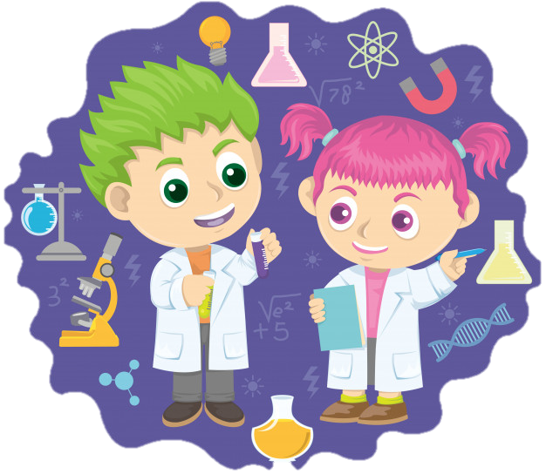
Notas científicas
Alumna: Jimena Guadalupe Charles Hernández
Aprende en casa
4° Semana . 22-26 de marzo

Slide 2
Semana del 22 al 26 de marzo
Actividad: Natalicio de Benito Juárez
¿Quién es Benito Juárez? El 21 de marzo de 1806, nació en el pueblo de San Pablo Guelatao, Oaxaca, Benito Pablo Juárez García, hijo de los indígenas zapotecas Marcelino Juárez y Brígida García, quienes murieron cuando Benito Juárez tenía tres años de edad.
Siendo aún un niño, a la edad de 12 años, abandonó su pueblo natal y se trasladó a la ciudad de Oaxaca, ahí recibió la protección del fraile Antonio Salanueva, con quien empezó a trabajar y quien lo envió a la escuela para aprender a leer y escribir.
Gracias a su formación y su voluntad, inició su carrera política como regidor del Ayuntamiento de Oaxaca, enfrentando después otras responsabilidades como diputado local y federal, juez de primera instancia, magistrado del Supremo Tribunal, hasta llegar a la gubernatura de Oaxaca.
Como presidente, Juárez defendió la Constitución de 1857, proclamó las Leyes de Reforma y enfrentó con éxito la Intervención Francesa y el Segundo Imperio, preservando la soberanía e independencia de México.
Una de las grandes frases celebres que identifican a Benito Juárez, “Entre los individuos, como entre las naciones, el respeto al derecho ajeno es la paz”, fue expresada el 15 de julio de 1867, al ser derrotado el ejército imperialista y en el que asentaba sus profundas convicciones nacionalistas.
Fuente:
https://bit.ly/3rpautt
Explicación para los niños:
A lo largo de la historia de nuestro país, han existido una gran cantidad de héroes nacionales, ellos han luchado por sus ideales en la búsqueda de un mejor México, tal es el caso de don Benito Juárez, también conocido como el Benemérito de las Américas, un niño con muchos sueños y a la vez con tantos obstáculos en el camino, de origen zapoteco, quedó huérfano a los 3 años de edad, sin embargo, eso no fue un impedimento para salir adelante, siempre se interesó por aprender y por estudiar, tanto así, que al crecer ocupó cargos en el gobierno, hasta llegar a ser presidente de los Estados Unidos Mexicanos.

Slide 3
Semana del 22 al 26 de marzo
Actividad: ¿Para qué me alcanza?
¿Qué son las monedas y para qué sirven?
La moneda es un elemento que se utiliza en todo el mundo como medida de cambio, de dinero para adquirir objetos, productos, entre otros; está hecha de materiales ultra resistentes como pueden ser el metal, la plata o el oro, dispone de una forma redonda y está acuñada con diversos motivos y distintivos que acreditan su valor de cambio y que serán elegidos por una autoridad competente.
¿Qué es el supermercado?
Un supermercado es un lugar donde se compran y venden productos de alimentación, higiene y cuidado personal, entre otros. El propio cliente es el que se suele servir en general cuando acude a un supermercado ya que va añadiendo los productos que desea consumir posteriormente. Hay ciertas secciones en las que un dependiente le atiende de forma personalizada como por ejemplo la sección de pescadería. Pero en líneas generales es el mismo el que incluye en su carrito de la compra el género que quiere llevar a casa y que abona una vez concluye su compra y llega a la sección de cajas
Fuentes:
https://bit.ly/39gGh9C
https://bit.ly/3rtQLsy
Explicación para los niños:
Cotidianamente cuando nosotros compramos cualquier cosa, desde comida, hasta ropa, es necesario contar con dinero, pues éste nos permitirá pagar esos gastos, dentro del dinero encontramos billetes y monedas, ambos con diferentes denominaciones (valor). El día de hoy nosotros visitaremos el supermercado, es decir, el lugar que ofrece una gran variedad de productos con el fin de atender las necesidades de las personas, en él, ustedes podrán comprar lo que deseen, para esto requieren llevar a cabo el conteo de monedas de $1 y $2.

Slide 4
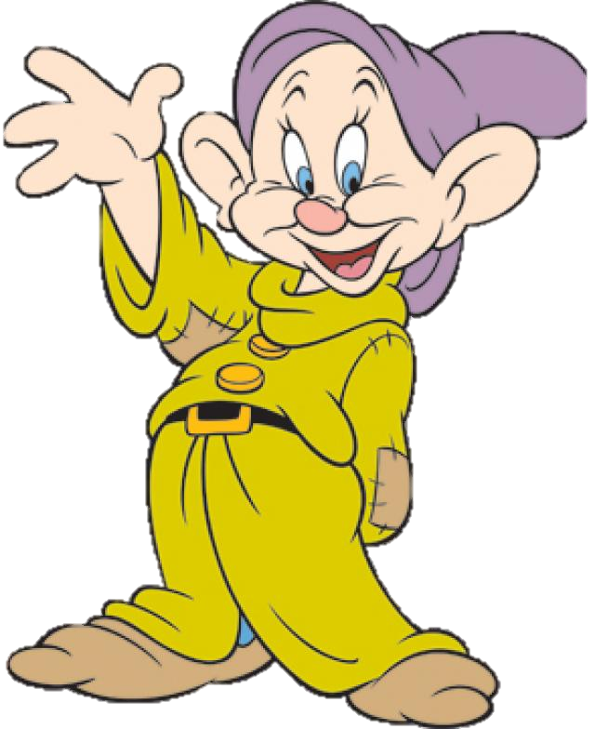
Semana del 22 al 26 de marzo
Actividad: ¿Cómo es?
¿Qué es un personaje?
Un personaje es un ser animado real o ficticio que actúa en un relato (literario, dramático o visual). Es decir, un personaje es un ente al que se le atribuyen una serie de acciones, palabras y/o pensamientos en el marco de una historia.
Los personajes pueden ser personas, animales, cosas animadas, seres fantásticos o seres sobrenaturales. En todo tipo de relato o narración hay personajes. Por ejemplo, obras de teatro, novelas, cuentos, películas, series de TV o, incluso, pinturas o esculturas que cuentan historias.
¿Qué es una característica?
Se entiende por característica una cualidad o rasgo distintivo que describe a una persona o a algo, sea un objeto, un conjunto de objetos, un lugar o una situación, y lo destaca sobre un conjunto de semejantes.
Fuente:
https://bit.ly/2N4187T
https://bit.ly/39hy1qb
Explicación para los niños:
Los personajes son una parte fundamental de las historias, sean éstas cuentos, leyendas, fábulas, o relatos, pueden ser personas, cosas o animales, en ocasiones nos sentimos identificados con ellos, los personajes tienen características que los hacen diferentes entre sí, todos tienen una chispa especial que le proporcionan un toque en particular a los relatos literarios, algunos ejemplos en el cuento que se leyó en clase serían Valentina, su maestra, los padres de Valentina, sus abuelos. Por otra parte, están los lugares, se refiere al espacio o escenario en el que la historia se desarrolló, en este caso serían la escuela de Valentina, su casa, el cine y su propio sueño.

Slide 5
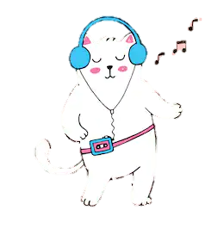
Semana del 22 al 26 de marzo
Actividad: Canciones y trabalenguas
¿Qué es una canción?
Una canción es una composición musical que posee una melodía, ritmo, letra, así como el acompañamiento de instrumentos musicales, para que pueda ser interpretada por uno o varios vocalistas.
¿Qué es un trabalenguas?
Un trabalenguas es una frase o un término cuya pronunciación es muy complicada. Suele utilizarse a modo de juego o como ejercicio para lograr una expresión o manera de hablar que resulte clara.
¿Qué es una adivinanza?
Se denomina adivinanza a un acertijo expresado en forma de rima, generalmente orientado a un público infantil. Como todo acertijo, la adivinanza presenta un enigma a resolver, poniendo en juego la inteligencia del interpelado.
Fuentes:
https://bit.ly/3fhEZiL
https://bit.ly/3rsbPzC
https://bit.ly/31lzEhU
Explicación para los niños:
Diariamente nosotros debemos buscar la manera de estimular nuestro lenguaje, es por eso que en clase hemos visto canciones, trabalenguas y adivinanzas, que a pesar de tener una finalidad en específico, son divertidas y nos hacen pasar momentos agradables.
Seguramente han cantado muchas canciones, desde la Vaca Lola, hasta el Baby Shark, incluso conocen los movimientos para bailarlas, también han escuchado sobre los tres tristes tigres, un trabalenguas muy popular, finalmente hemos jugado a las adivinanzas a través de las ruletas digitales, es primordial mencionar las características de objetos, animales, o personas con el fin de descubrir de qué se trata.

